Slide 1
AI無人機守衛
指導教授: 陸子強 教授
專題組長: 資工四B 林逸晉
專題組員: 資工四B 萬宇謙
資工四B 蔡仁豪
資工四B 孔嘉瑋

Slide 2
目錄
一、動機
二、劇情描述
三、無人機守衛範圍
四、流程圖
五、模型參數調整
六、無人機拍攝照片
、

Slide 3
目錄
七、SSD
八、Bounding Box與計算中心的距離
九、模型正確率
十、展示影片
十一、參考資料

Slide 4
動機
現有守衛方式：
監視器(無主動嚇阻作用)
保全(無法第一時間到場處理)
警報器(人煙稀少處無法起作用)
養狗(大多數環境不允許)

Slide 5
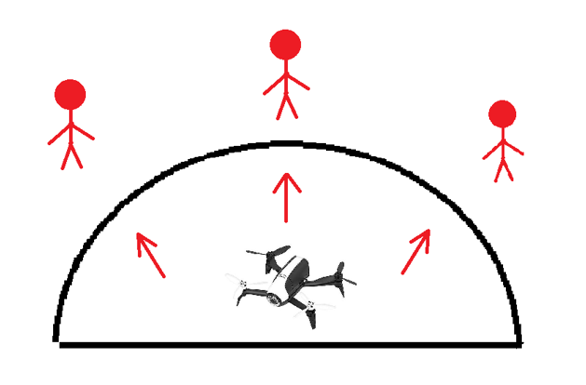
劇情描述
無人機像是警衛，當警報被觸發之後，同時啟動無人機，嚇阻入侵者。

Slide 6
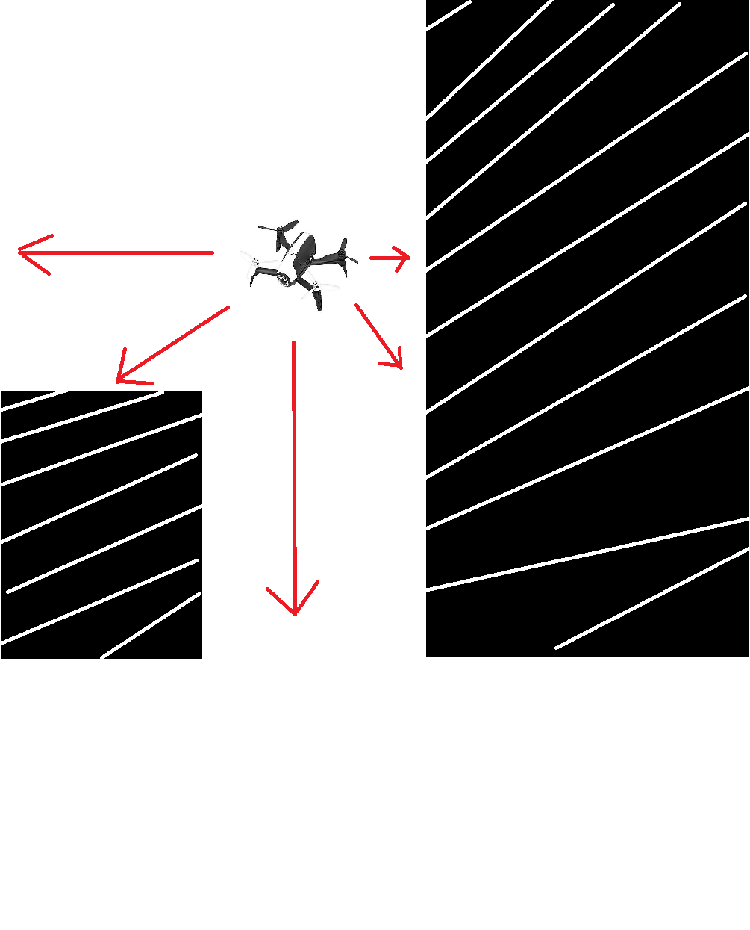
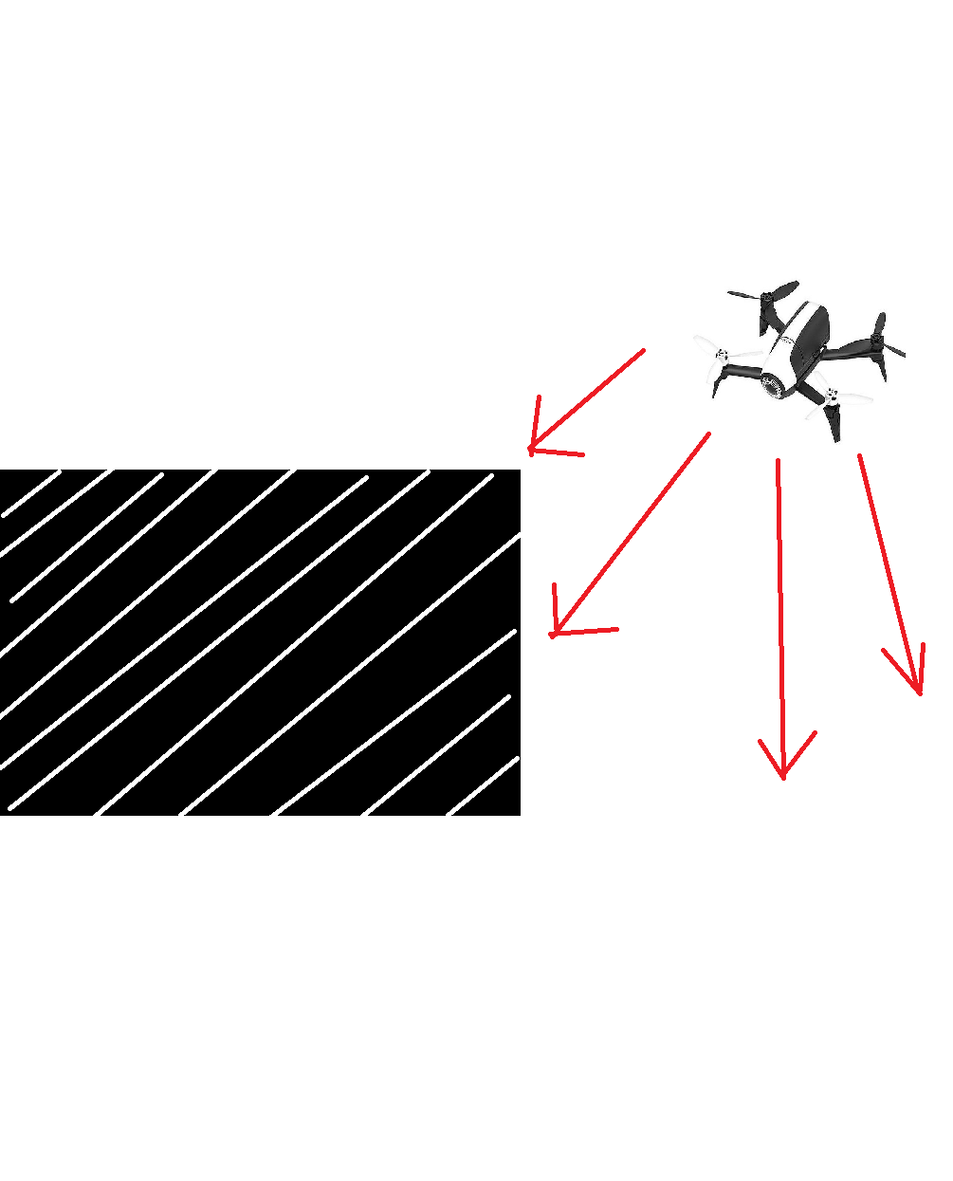
無人機守衛範圍
入口
入口

Slide 7
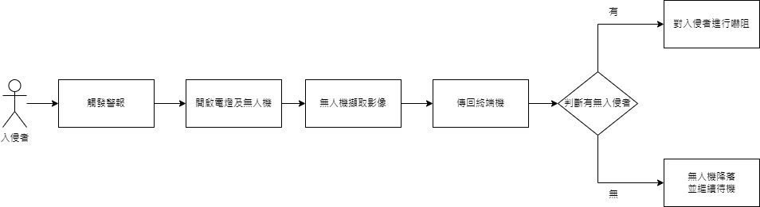
流程圖

Slide 8
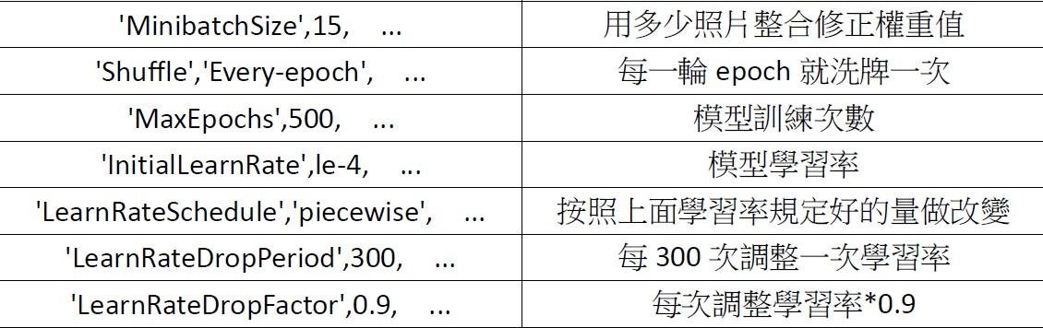
模型參數調整

Slide 9
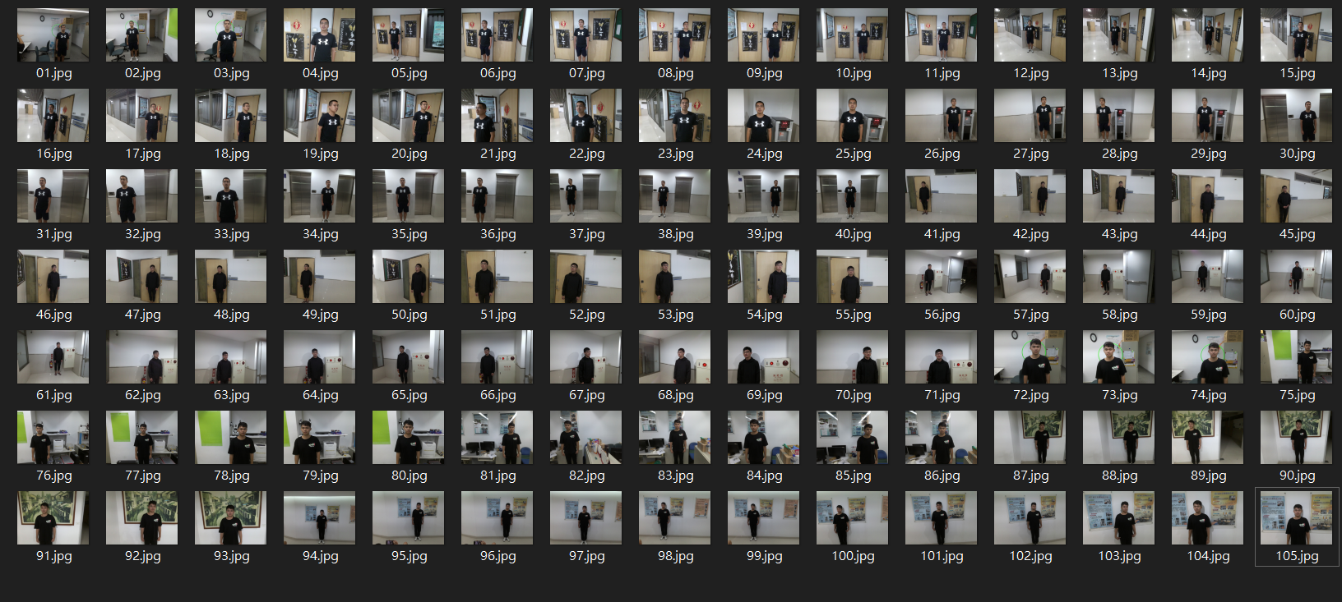
無人機拍攝照片

Slide 10
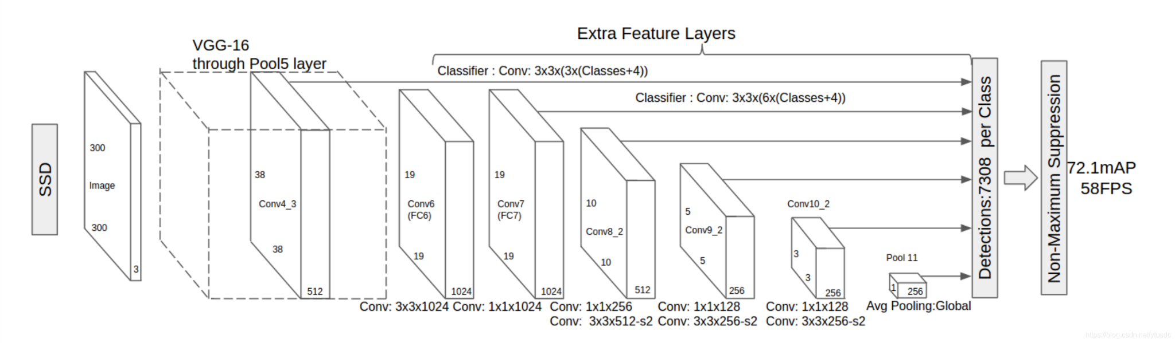
SSD

Slide 11
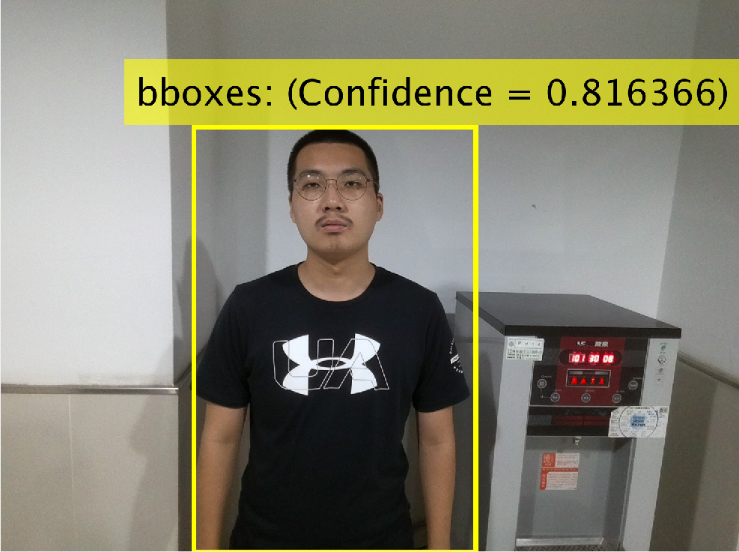
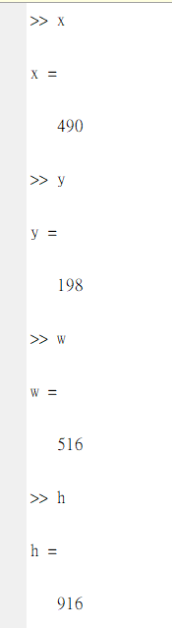
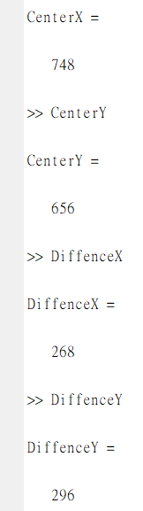
Bounding Box與計算中心的距離

Slide 12
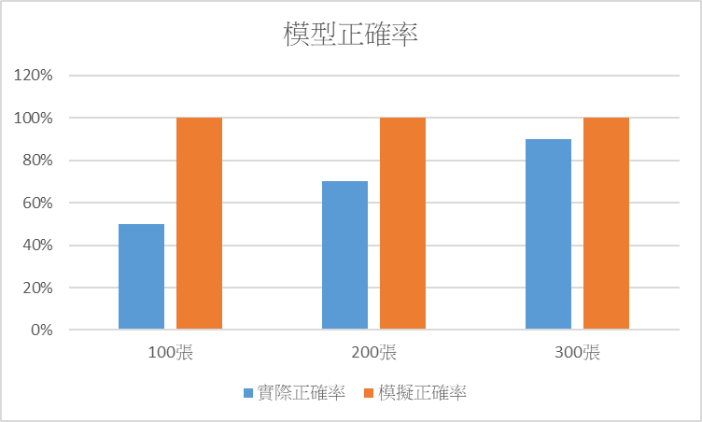
模型正確率

Slide 13

展示影片

Slide 14
參考資料
https://www.esentra.com.tw/product/ryze-tello-drones/
https://github.com/tzutalin/labelImg
http://www.eyny.com/channel/UCYrHXcc_kb
https://app.diagrams.net/
https://vipermdl.github.io/2018/06/06/SSD-Yolo/
https://www.itread01.com/content/1547728416.html

Slide 15
報告結束感謝聆聽!

